Slide 1
"אין הדבר תלוי אלא בי" "עוגן" ההתמדה שלושה מפגשים
משרד החינוך
מינהל פדגוגי
אגף בכיר שירות פסיכולוגי ייעוצי
שיעור
"כישורי חיים"
חטיבת ביניים
חמ"ד

Slide 2
רציונל למורה
במצגת שלפניכם מופיעים העוגנים: התמדה, אחריות, גמישות ותקווה.
מטרת החינוך בחמ"ד היא חיזוק וטיפוח זהות אישית ציונית דתית, פיתוח חוסן אמוני ומחויבות לחיי הלכה, מתוך כך נקודת המוצא לעבודה עם העוגנים היא האמונה. "מגדלור האמונה" הנמצא בנמל הבית דרכו אנו יוצאים למסע ההתמודדות, ובעזרתו אנו מתבוננים בנקודת מבט אמונית המאירה ומסייעת בפיתוח חוסן אמוני וחיזוק העוגנים.
קרקע מזינה לחיזוק ה"עוגנים" היא תחושת שייכות חברתית והדגשת החוויה שאנחנו כולנו ביחד, תומכים, דואגים ושומרים זה על זה.
המערך שלפניכם עוסק בעוגן ההתמדה. ההתמדה היא שקידה, התעסקות או עשייה קבועים הנמשכת לאורך זמן. כדי לפתח ולעודד את יכולת ההתמדה אצל ילדים, יש צורך במבוגרים שיאמינו בהם, יחזקו אצלם כוחות חיוביים ויסייעו בידיהם לשכלל את המיומנויות הקשורות בהתמדה: את חשיבות ההשתדלות, את הנחישות להמשיך ואת היכולת להיות עקבי. מפתח התמדה הוא בפעולות הקטנות והעקביות.

Slide 3
מגדלור האמונה, נמל הבית שייכות ועוגן התקווה
אמונה-
"משמעות "האמין בה'": לתמוך את יתדותינו בה' לסמוך עליו בעיון ובמעשה, להתחזק בו וללכת אחריו"
(הרש"ר הירש, בראשית ט"ו, פסוק ו') כגון: תפילה, צדקה, לימוד תורה, מעשים טובים, גמילות חסדים.
שייכות –
תחושת שייכות ומוגנות, תמיכה ועזרה הדדית, חברות, התעניינות, דאגה, אכפתיות, שותפות וערבות הדדית.
התמדה –
זו עשייה קבועה הנמשכת לאורך זמן, היכולת להשתדל ולשקוד בנחישות ובעקביות. ההתמדה עוזרת לנו לבצע משימות, לפתח הרגלים, להגשים חלומות ולשמור על בריאותנו.
להרחבה ראה: מסרים בוני חוסן בימים של קורונה- ד"ר יוכי סימן טוב, שפ"י

Slide 4
מגדלור האמונה וארבעת העוגנים
אחריות
גמישות
התמדה
תקווה
אמונה
נמל הבית שייכות
Notes:
מדוע מופיע מגדלור לצד האמונה?
מגדלור האמונה הוא יסוד מארגן המאיר על שאר העוגנים האחרים הנמצאים סביבו

Slide 5
למורה – כללי שיח לשיעורי "כישורי חיים"
כדי ליצור מרחב שיח מוגן, שיאפשר שיתוף והקשבה פעילה, מומלץ לקבוע מספר כללים בסיסיים.
שיח על הכללים, הבהרתם, יצירת כללים משותפים וחזרה עליהם, יתרמו לאווירה של התנהגות נאותה ושיח מכבד.
הקשבה - מקשיבים למי שמדבר - חשוב להקפיד על הקשבה אחד לשני.
שיתוף והשתתפות - כולם מוזמנים לשתף ולהשתתף -נזמין את התלמידים לשתף, אך מי שאינו מעוניין, אינו חייב לעשות זאת. כאשר מתקיים סבב, כל אחד יכול לוותר על תורו. אם מישהו ויתר על תורו ומתחרט, הוא מוזמן לשתף בסוף הסבב.
גבולות - משתפים חברים רק במה שמתאים – חשוב לשמור על סודיות התכנים האישיים ולהדגיש, שכל מה שנאמר במסגרת השיעור, לא ידובר מחוץ לשיעור, על מנת ליצור תחושת אמון ובטחון.
סודיות ופרטיות - מה שנאמר במעגל - נשאר במעגל על מנת ליצור תחושת אמון ובטחון בקבוצה, חשוב לשמור על סודיות התכנים האישיים ולהדגיש, שאפשר לשתף בנושא המדובר באופן כללי, כך לדוגמה אפשר לשתף מה למדתי בשיעור על עצמי ועל הנושא הנלמד. חשוב להקפיד לדבר רק על עצמי, ולא לחשוף את המשתתפים.
Notes:
מומלץ לבסס כמה כללים בסיסיים עם התלמידים על מנת שמרחב השיח יהיה מוגן, יאפשר שיתוף והקשבה פעילה.

Slide 6
כְּלָלֵי זה"ב זְכוּת וְהִשְׁתַּתְּפוּת בַּכִּתָּה
הַקְשָׁבָה וכבוד-
"שִׁבְעָה דְּבָרִים בְּחָכָם... אֵינוֹ נִכְנָס לְדִבְרֵי חֲבֵרוֹ" (מִשְׁנָה אָבוֹת, ה' ז')
מַקְשִׁיבִים לְמִי שֶׁמְּדַבֵּר ומכבדים!
הִשְׁתַּתְּפוּת וְשִׁתּוּף- כֻּלָּם מֻזְמָנִים לְהִשְׁתַּתֵּף וּלְשַׁתֵּף
מְשַׁתְּפִים חֲבֵרִים רַק בְּמָה שֶׁמַּתְאִים
גְּבוּלוֹת-
סוֹדִיּוּת וּפְּרָטִיּוֹת-
מָה שֶׁנֶּאֱמַר בַּמַּעְגָּל - נִשְׁאָר בְּמַעְגָּל
מֻתָּר לְסַפֵּר רַק עַל עַצְמִי וְעַל הַנּוֹשֵׂא הַנִּלְמָד
Notes:
להצגה לתלמידים

Slide 7
מפגש ראשון
מהלך המפגש:
פעילות פתיחה: התלמיד/ה המתמיד/ה
ניתוח מקרה- לבנים: המקרה של איתן ואסף
לבנות: המקרה של אביגיל ומעיין
3. סרטון: סיפור הבמבוק הסיני
4. מן המקורות
5. עיבוד והמשגה: התמדה - הגדרה
6. משימה אישית- התמדה
7. סיום וסיכום

Slide 8
התלמיד/ה המתמיד/ה..
סבב שלום: תשובה במילה, בסמליל או בצליל...
התלמידים יחשבו על תחומים בהם הם/ן מתאמצים, מתמידים ומשפיעים בזמן האחרון.
תחום או עשיה שבה הם החליטו התאמצו ועשו, הצליחו להשפיע על החלטה כל שהיא, התעקשו ותרמו לעשיה מסויימת...
למשל: התנהלות בזמן הקורונה, שעות שינה, מוזיקה ותחומי עניין...
אני שחר... הצלחתי לשכנע את...
אני אריאל... החלטתי לקום מוקדם כל בוקר
אני רוני... מתמיד/ה להתאמן ב...
אני... המלצתי לחבר/ה והם הסכימו לנסות...
אני... מתמיד/ה למלא משימות ב...
אני... ממשיכ/ה להתפלל בכל יום...
אני...
שיתוף
שאלה: על אלו תחומים אנו יכולים להשפיע גם בתקופה זו?
Notes:
למורה:
התחלה של מיפוי תחומי ההשפעה של התלמידים בעולמם. הקב"ה נטע בתוכנו כוחות שאפשר להפעיל ולהשתמש בהם, למרות סיבוכי המציאות.
בתקופה זו של חוסר יציבות והיעדר שגרה, זו הזדמנות לשוחח עם התלמידים על תחומי ההשפעה שלהם בעולמם, כיום.
כפתיחה למפגש שעוסק בהרחבת השליטה של אדם של חייו, תוך מאמץ והתמדה.
התלמידים יחשבו על תחומים בהם הם/ן מתאמצים, מתמידים ומשפיעים בזמן האחרון.
למשל: תחום או עשיה בה הם החליטו התאמצו ועשו, הצליחו להשפיע על החלטה מסויימת, התעקשו ותרמו לעשיה מסויימת...
אפשר לענות כתשובה בסבב (עלול להלאות ולעייף), אפשר כל מי ש... מסמן, כל אחד חושב וחלק משתפים.

Slide 9
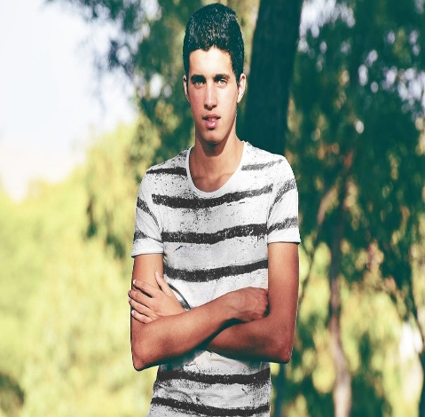
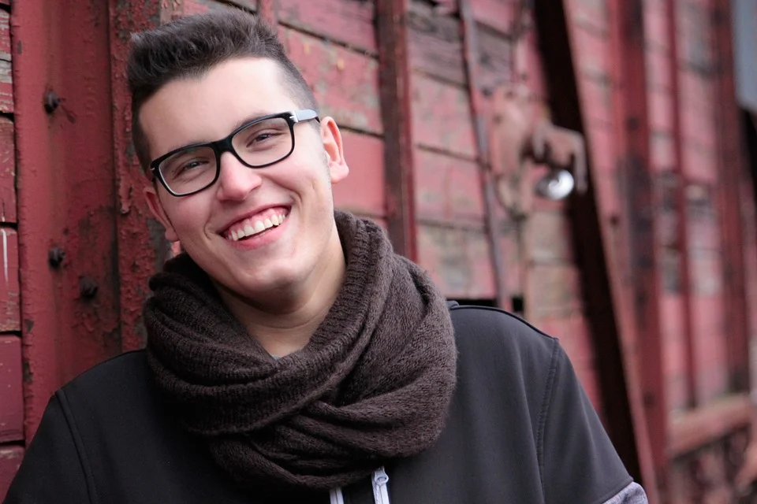
המקרה של איתן ואסף
לבנים
איתן ואסף הם שני חברים הלומדים בכיתה ט'. בתחילת השנה הם נרשמו לחוג כדורסל, כי הם הציבו לעצמם מטרה לעלות ליגה.
אסף
החליט להמשיך בהרגליו
בחודשיים הראשונים הוא הקפיד להגיע אח"כ כשהיה עסוק נעדר מהאימונים
הרבה ל'בלות' בזמן מחשב
הרבה לאכול אוכל קנוי
השקיע בלימודיו, לעיתים למד רק סמוך למבחן
איתן
החליט לשנות מעט מהרגליו
התמיד להגיע לכל אימון
אכל ארוחות מזינות
הרבה לשתות מים
השקיע בלימודיו

Slide 10
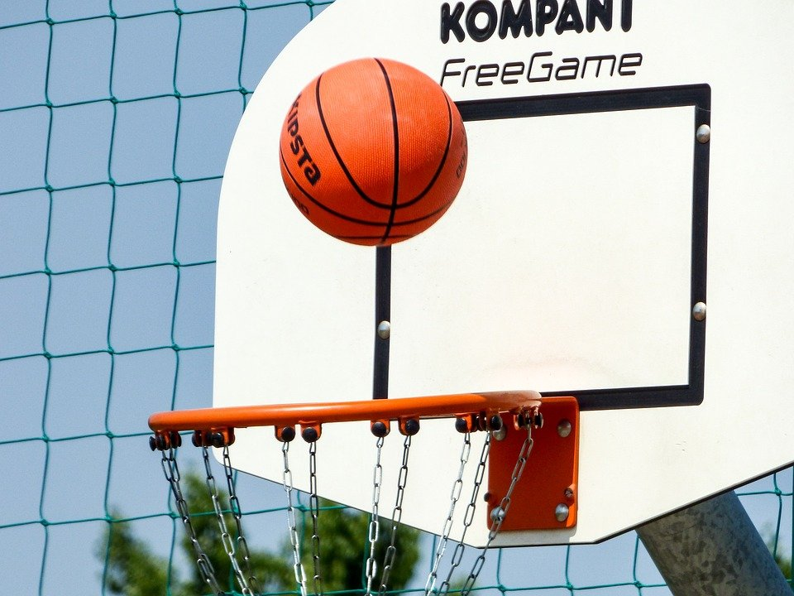
המקרה של איתן ואסף - דיון
מה אתם חושבים שקרה כעבור חודש? כעבור חצי שנה? שנה וחצי?
2. מדוע לדעתכם?
3. מה ההבדל ביניהם?
4. האם ההתמדה משתלמת?
Notes:
שניהם עשו השתדלות ונרשמו לחוג, איתן עשה שינויים קטנים. כעבור חודש לא היה ניכר הבדל, כעבור חצי שנה – אותו הדבר, אך כעבור שנה וחצי החלו לראות שינויים ניכרים.
כשאנחנו מתחילים בעשייה כלשהי אנחנו בדרך כלל נלהבים מאוד, ורוצים כבר לראות את התוצאות – לקטוף את פירות ההשקעה שלנו.
בהתחלה יש לנו מוטיבציה גבוהה, אבל עם הזמן המוטיבציה נשחקת ודועכת, ורק אם הדבר באמת חשוב לנו נמשיך להשקיע ולהתמיד בו עד שנראה תוצאות.
לעיתים מדובר בתהליכים קצרים שמסתיימים מהר ולעיתים יש להשקיע חודשים ואף שנים כדי לראות את תוצאות ההתמדה וההשקעה שלנו.
לא פעם אנחנו מתחילים תחביב חדש או הולכים לחוג חדש בהתלהבות רבה ועם הזמן ההתלהבות דועכת.
אבל קשה להגיע להישגים ללא התמדה. לא נוכל לעולם להיות שחקנים גדולים אם לא נשקיע באימונים,
לא נוכל להצליח במתמטיקה אם לא נלמד את הפעולות הבסיסיות של חיבור וחיסור, לוח הכפל ועוד…

Slide 11
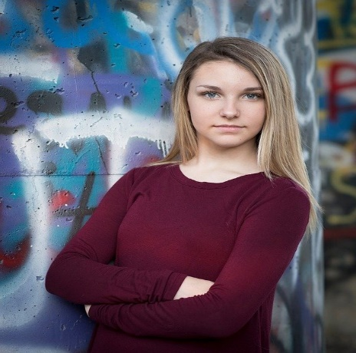
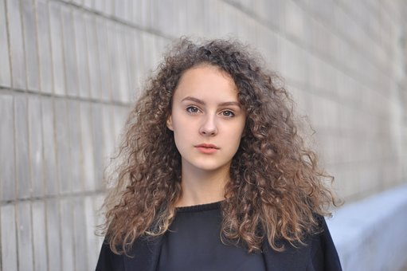
המקרה של אביגיל ומעיין
לבנות
אביגיל ומעיין הן שתי חברות הלומדות יחד בכיתה ט'. בתחילת השנה הן נרשמו לחוג כדורסל, כי הן הציבו לעצמן מטרה לעלות ליגה.
מעיין
החליטה להמשיך בהרגליה
בחודשיים הראשונים היא הקפידה להגיע, אח"כ כשהייתה עסוקה נעדרה מהאימונים
הרבתה ל'בלות' בזמן מחשב
הרבתה לאכול אוכל קנוי
השקיעה בלימודיה, לעיתים למדה רק סמוך למבחן
אביגיל
החליטה לשנות מעט מהרגליה
התמידה להגיע לכל אימון
אכלה ארוחות מזינות
הרבתה לשתות מים
השקיעה בלימודיה
Notes:
שניהם עשו השתדלות ונרשמו לחוג, איתן עשה שינויים קטנים. כעבור חודש לא היה ניכר הבדל, כעבור חצי שנה – אותו הדבר, אך כעבור שנה וחצי החלו לראות שינויים ניכרים.
כשאנחנו מתחילים בעשייה כלשהי אנחנו בדרך כלל נלהבים מאוד, ורוצים כבר לראות את התוצאות – לקטוף את פירות ההשקעה שלנו.
בהתחלה יש לנו מוטיבציה גבוהה, אבל עם הזמן המוטיבציה נשחקת ודועכת, ורק אם הדבר באמת חשוב לנו נמשיך להשקיע ולהתמיד בו עד שנראה תוצאות.
לעיתים מדובר בתהליכים קצרים שמסתיימים מהר ולעיתים יש להשקיע חודשים ואף שנים כדי לראות את תוצאות ההתמדה וההשקעה שלנו.
לא פעם אנחנו מתחילים תחביב חדש או הולכים לחוג חדש בהתלהבות רבה ועם הזמן ההתלהבות דועכת.
אבל קשה להגיע להישגים ללא התמדה. לא נוכל לעולם להיות שחקנים גדולים אם לא נשקיע באימונים,
לא נוכל להצליח במתמטיקה אם לא נלמד את הפעולות הבסיסיות של חיבור וחיסור, לוח הכפל ועוד…

Slide 12
המקרה של אביגיל ומעיין- דיון
מה אתם חושבים שקרה כעבור חודש? כעבור חצי שנה? שנה וחצי?
2. מדוע לדעתכם?
3. מה ההבדל ביניהן?
4. האם ההתמדה משתלמת?

Slide 13
רגע לומדים
קישור לסרטון
Notes:
הסיפור מתאר את תהליך צמיחתו של עץ הבמבוק שהוא ארוך ומתמשך
בהתחלה לא נראה שהוא נושא פרי בשנותיו הראשונות.
למעשה, כדי שעץ במבוק יצמח צריך לחשוף אותו לאור שמש, לדשן אותו ולהשקות אותו בהרבה מים.
יש לעשות זאת בהתמדה ובמסירות במשך ארבע שנים, למרות שהצמיחה אינה נראית לעין כלל. אבל בשנה החמישית סוף סוף מתחולל הפלא והעץ מתחיל לצמוח, בקצב של כמטר ביום, ובמשך שישה שבועות הוא צומח לגובה של שלושים מטר.

Slide 14
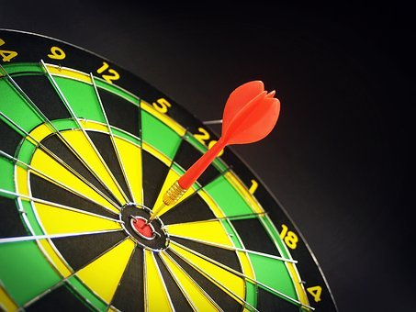
מסכמים וזוכרים
יש משמעות גדולה להתמדה לאורך זמן המובילה לתוצאות הרצויות.
חשוב להמשיך לפעול בלי לוותר
עד לתוצאות
Notes:
רוב האנשים לא מבינים את העיקרון הזה ולא יבצעו את הנדרש במשך מספיק זמן כדי להגיע לתוצאות,
אך לעומתם אלה שכן מבינים את כוחה של ההתמדה ימשיכו לפעול בלי לוותר עד שישיגו את התוצאות.

Slide 15
רגע לומדים - מן המקורות
ר' יוחנן דצפרין פתר קרא בתלוליות של עפר, מי שהוא טפש מהו אומר מי יכול לקצות את זה, מי שהוא פקח מהו אומר הריני קוצה שתי משפלות ביום ושתי משפלות בלילה ולמחר כן עד שאני קוצה את כולה, כך מי שהוא טפש אומר מי הוא יכול ללמד כל התורה נזיקין שלשים פרקים, כלים שלשים פרקים, והחכם אומר הריני לומד שתי הלכות היום ושתים למחר עד שאני לומדה כולה (שיר השירים רבה פרשה ה)
מה היא ההתמדה לפי מדרש זה?
Notes:
ההתמדה היא היכולת לפרט את הגדול לפרוטות שיש אפשרות לעמוד בהן
במדרש הזה נשים לב שההתמדה היא הגורם המאפשר שלנו להתמודד עם משימה הנראית לנו במבט ראשון כמשימה מורכבת וגדולה בחיים. לפיכך יש כח ומשמעות גם למעשה קטן ויום יומי החוזר על עצמו בהתמדה גם במשימות החיים השגרתיות וגם בלימוד התורה.
(התורה גדולה ורחבה והיכולת להקיף אותה היא על ידי התמדה המאפשרת הקפת הרוחב בזמן ממושך.
פריטת התורה לפרטים וחלקים שאפשר לעמוד בהם).
ומול כל אתגר העומד בפנינו, האמונה נותנת לאדם מוטיבציה להתמיד לפעול ולעשות לאורך זמן. האמונה שהקב"ה טבע בי כוחות ויכולות לשם כך, האמונה כי הדבר אפשרי עבורי, האמונה בה' שיהיה בעזרתי.

Slide 16
רֶגַע לוֹמְדִים!
התמדה
שְׁקִידָה, הִתְעַסְּקוּת בְּדָבָר בְּכָל עֵת תָּמִיד.
ההתמדה היא תכונה של מי שאינם מפסיקים במה שהם עושים. הם מלאי נחישות להמשיך, שקדנות, עקביות ועקשנות לא מתפשרת, למול הפיתוי להפסיק את המאמץ*.
Notes:
מתוך אאוריקה https://eureka.org.il/item/21165
למורה: חשוב לעצור ולסכם עם התלמידים את משמעות המושג ולחבר למה שעלה בהתנסויות השונות עד כה

Slide 17
משימה אישית - התמדה
כל אחד/ת מוזמן/ת לחשוב על דבר שהוא/ שהיא רוצה להתמיד בו בשבוע הקרוב
מי/ מה יעזור לך להתמיד?
מי/ מה יקשה עליך?
מה ה"רווח" שהיה לך במעשה ההתמדה?

Slide 18
מפגש שני
מהלך המפגש:
פעילות פתיחה: שיתוף במשימת ההתמדה האישית
התבוננות בהצלחות- סיפורי הצלחה של בני נוער.
רגע לומדים!
מטרה- מסלולי הצלחה – משפטים מדרבנים קדימה ומילוי מסלול אישי
סיום וסיכום

Slide 19
משימה אישית - התמדה
ספרו על משימת ההתמדה שלכם מהמפגש הקודם-
כמה זמן הצלחת להתמיד במשימה/ במטרה שהצבת לעצמך?
מי/ מה עזר לך?
מי/ מה הקשה עליך?
מה ה"רווח" שהיה לך במעשה ההתמדה?

Slide 20
סיפורי הצלחה יוזמות של בני הנוער והגשמת מטרות שהציבו לעצמם

Slide 21
יוזמים צעירים- למען הסביבה!
ברכות לזוכים בהאקתון השני של החמ"ד ולכל המשתתפים/ות שלקחו חלק באירוע, כל הכבוד!
מקום ראשון: חמ"ד עציון בני ברק: אפליקציה להנגשת הסידור והתפילה לתלמידים עם קושי בקריאה.
מקום שני: חמ"ד פלך קרית עקרון : פיתוח אפליקציה 'לא קשיא' להנגשת השפה הארמית ולימוד הגמרא.
מקום שלישי: ישיבת חמ"ד צביה פתח תקווה: פיתוח חיישנים כדוגמת 'מובילאיי' להגברת הבטיחות של ילדים הרוכבים על אופניים חשמליים.

Slide 22
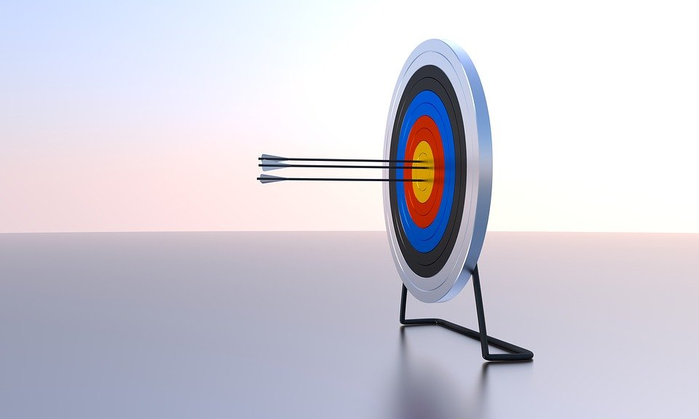
נערים ונערות שהציבו לעצמם מטרות
https://ch10.co.il/news/585120/#.X2nWymhvY2x
סיפורה של נערה שהתערבה במקום שאחרים לא הצליחו.
https://www.kikar.co.il/341720.html
סיפורו של נער שהציב לעצמו אתגר של 'גדולים'

Slide 23
בעקבות סיפורי ההצלחה של בני הנוער
מה אתם מרגישים ועל מה אתם חושבים כשאתם שומעים/ קוראים על מעשים מעין אלה של בני נוער?
מה הניע אותם לדעתכם ליזום לפעול ולעשות?
אלו משאבים פנימיים וחיצוניים סייעו בידם להגשמת המטרה והיוזמה?
האם הסיפורים הזכירו לכם משהו בחייכם?

Slide 24
רגע לומדים!
במהלך חיינו, ניצבות לפנינו מטרות שונות, שאנו רוצים להשיג. לעיתים, כאשר אנחנו מצליחים להשיג מטרה, אנו לא מאמינים שאכן זו ההצלחה שלנו. קורה, שאנו מייחסים את ההצלחה למישהו שעזר לנו, אולי ליד המקרה, או למזל. ככל שאדם מצליח יותר, הוא לומד לייחס את ההצלחה לעצמו ולהקב"ה שסייע בידו ולא רק למשהו אקראי.
חשוב לזהות את הגורמים להצלחה כמו: מאמץ, עבודה קשה, התמדה, התעקשות מסוימת וכו' וכך עם הזמן, כאשר אנחנו מצליחים להשיג מטרות נוספות, אנחנו מתחילים להאמין, שאכן, זו ההצלחה שלנו.

Slide 25
משימה אישית - מטרה
חישבו על מטרה שהצלחתם להשיג: משהו שלא הייתם בטוחים שאכן תצליחו להשיגו.
התבוננו במסלול בשקף 23 וצייר/י לך מסלול אישי וסמנ/י בו את ההצלחה שלך.
אלו מחשבות עלו בך כאשר הצלחת להשיג את המטרה?
האם המחשבות הללו סייעו לך, כשרצית להשיג מטרה נוספת?
איך עודדת את עצמך להשיג מטרות נוספות?
במסלול האישי: כתבו מתחת לכל הצלחה, משפט מחזק שאמרתם לעצמכם, או שאתם יכולים לומר לעצמכם היום. משפט שידרבן אתכם להשיג את המטרה שלכם.
במסלול חדש הציבו לעצמכם מטרה חדשה, כתבו מהן הפעולות שתעשו להשגתה ומהם המשפטים המדרבנים שתאמרו לעצמכם.
שיתוף במליאה – התלמידים ישתפו במשפטי העידוד.
Notes:
הנחיות לעבודה אישית:
סמנו במסלול את ההצלחה, שכתבתם בתחילת השיעור, סמנו הצלחה נוספת. (במחברת שלהם או לשלוח את השקף כקובץ נפרד לעבודה אישית)
אלו מחשבות עלו בך כאשר הצלחת להשיג את המטרה? חשוב לתת מקום למחשבות שונות: איזה גאון/ה אני, כל הכבוד לי, זה היה במקרה, היה לי מזל, בד"כ אני לא מצליח/ה, התאמצתי והצלחתי, כשאני מחליט/ה משהו אני מצליח/ה.
מה אמרתם לעצמכם כשרציתם להשיג מטרה נוספת? איך עודדתם את עצמכם להשיג אותה? ואת זו שאחריה?
כתבו מתחת לכל הצלחה, משפט מחזק שאמרתם לעצמכם או שאתם יכולים לומר לעצמכם היום. משפט שידרבן אתכם להשיג את המטרה שלכם.
בסיום העבודה האישית, נזמן את התלמידים לשתף במשפטים שאמרו לעצמם. אפשר לשתף באמצעות שיתוף מסך.

Slide 26
משפטים מדרבנים קדימה
הצלחה רביעית
___________
הצלחה ראשונה
___________
הצלחה שלישית
___________
הצלחה שניה
___________

Slide 27
משפטים מדרבנים קדימה
בהתמדה
אין לי ספק
אוכל להשיג כל מטרה שאציב לעצמי
כבר הוכחתי לעצמי
שאני יכול/ה
כשאני מחליט/ה
אני מתאמצ/ת
ומבצע/ת
אם הצלחתי קודם,
אצליח גם עכשיו
ההצלחה הראשונה שלי
וואו הצלחתי!
Notes:
למורה: אולי אמרתם לעצמכם: אני יכול/ה, אני מסוגל/ת לעשות את זה, זה מאד חשוב לי ולכן אעשה כל מאמץ כדי להשיג את המטרה שלי.
או שאולי אמרתם לעצמכם – רק עוד קצת. בסוף אני אהיה כ"כ גאה בעצמי והכל יהיה שווה את המאמצים שאני משקיע/ה עכשיו.
להקריא את המשפטים.
שקף זה הינו דוגמא למשפטי עידוד שאפשר להגיד לעצמי, לאחר הצלחה או השגת מטרה ולו קטנה
כדי להתמיד, להתעקש ולהצליח בהחלטה או במשימה.
משפטים אלו מסייעים לי ומדרבנים אותי להמשיך ולהתקדם.
משפטים אלו גם יחזקו את ההבנה שמאמץ, יוזמה, עקביות, התמדה וכו', יכולים להביא לתוצאות ולהצלחה.
אני מאמין בעצמי, ביכולותיי, בתכונותיי ובמעשי כדי להשיג משהו ולא רק במזל ומקריות.
אלו עוד משפטים אפשר להגיד כאשר מצליחים או כאשר רוצים להצליח? לחשוב עם התלמידים על משפטים נוספים
לבקש מהתלמידים להוסיף משפטי דרבון והצלחה

Slide 28
המסלול האישי שלי
משפטים מדרבנים:
_____________
______________
מטרה:____________
דרכים להשיג אותה:
______________
פעולות שאעשה כדי להגיע למטרה:
________________________
________________________
Notes:
דף עבודה אישי לתלמידים
התלמידים מוזמנים לחשוב על מטרה או משימה שהיו רוצים להצליח בה.
כל אחד/ת יכתוב/ת את המטרה ומשפטים שיגרמו לו/ה לא לוותר, לנסות ולהצליח.
אפשר לבחור משימות קטנות או גדולות. חשוב שיהיו אופרטיביות – ניתנות לביצוע

Slide 29
לסיום
חישבו:
מה למדת על המסלול שלך?
האם למדת משהו חדש?
התלמידים מוזמנים לכתוב מילה המתארת מה למדו חדש.
אפשר להשתמש בענן מילים (מאמץ, התמדה, כח רצון ועוד)
חישבו: אם ניתן להשתמש ברעיונות שעלו לעתיד?
Notes:
שקף לא להקרנה

Slide 30
מפגש שלישי
מהלך המפגש:
פעילות פתיחה – "קלפים מסתובבים"
דיון: "אין הדבר תלוי אלא בי"
יצירה משותפת - רשימת חוזקות
איתור ומיפוי – חוזקות בדרך להשגת מטרה
התבוננות אישית – אני התלמיד/ה המתמיד/ה
תובנות ויישום – "יגעת ומצאת, תאמין"
סיום סיכום

Slide 31
"קלפים מסתובבים"
משהו שאני עושה למרות הקשיים בתקופה האחרונה
משהו חדש, שעשיתי לאחרונה ולא עשיתי מעולם
משהו חדש שלמדתי בזמן האחרון
2
1
3
6
משהו שחשבתי שאני לא יכול/ה לעשות והתברר לי שדווקא כן
משהו שעשיתי ולאחרונה, הפסקתי לעשות
משהו שאני ממש משקיע/ה בו
5
4
Notes:
למורה: כל תלמיד יבחר מספר בין 1-6. את/ה תבחרי קלף אקראי ותלחצי עליו. כל תלמיד/ה שבחרו את מספר הקלף, מוזמנים להתייחס למשפט בקלף.

Slide 32
אין הדבר תלוי אלא בי (מסכת ע"ז)
Notes:
למורה: הקריני את השקף ואפשרי לתלמידים להתייחס אליו: מה דעתם על המשפט? אלו רגשות עולים בהם כשהם קוראים את המשפט? (אפשר להזכיר מהו מקור הסיפור: חזרתו בתשובה של ר' אליעזר בן דורדיא שאף אחד לא האמין שיהיה מסוגל לשוב בתשובה)
בסיום: בקשי מאחד/ת התלמידים להקריא את הדברים שנכתבו. שקפי לתלמידים את הסיכום של מה שנכתב.
*מקור המשפט: מסכת עבודה זרה י"ז ע"א

Slide 33
המטרות ואנחנו
למורה
שאלות לדיון כיתתי:
מה דעתכם על המשפט - עד כמה אנחנו משפיעים על דברים שקורים בחיינו?
עד כמה אנחנו אחראים להשגת המטרות שלנו?
כשאתם נזכרים בהצלחה אחת שלכם, ואולי אפילו בכמה הצלחות שלכם, מה אתם חושבים
עליהן? איך הצלחתם/ן להשיג אותן? אלו מאמצים השקעתם כדי להגיע אליה?
איך אתם מרגישים/ות לגבי תהליך ההצלחה?
אפשר לכתוב את התשובות במנטימטר (כתגובות או כענן מילים)
האם אתם מרגישים שיש לכם השפעה על מה שקורה בחייכם? האם השגת המטרות שלכם/ן היא משהו שאתם
פעלתם, התמדתם והתאמצתם עבורו? היו סיבות נוספות? (עזרה, הורים, מזל, צירוף מקרים...)
כתבו במחברת / או בקיר שיתופי – מנטימטר או פדלט:
כיצד לדעתכם ההצלחה שלכם/ן בהשגת מטרה או מטרות שהצבת לעצמך
השפיעה על המחשבות והרגשות שלכם/ן, כשעמדתם בפני מטרה חדשה?
Notes:
שקף לא להקרנה

Slide 34
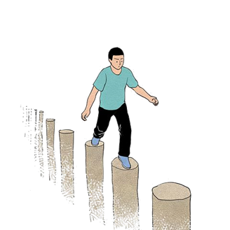
"אין הדבר תלוי אלא בי" (מסכת ע"ז)
הקב"ה חנן כל אדם בכוחות וחוזקות שעוזרים לו להצליח.
כדי להגיע להצלחה עליו להשקיע מאמץ, להתאמן, לנסות, להתמיד ולהתקדם.
חוזקות הן כוחות שיש לכל אחד ואחת מאיתנו.
כדי לממש כוחות ויכולות אלו, חשוב להשקיע מאמץ ולהתמיד, ולהתפלל שהקב"ה יסייע.
גם הצלחות קטנות הן הצלחות.
ככל שאנחנו מתאמצים ומתמידים להשיג את מטרותינו,
אנחנו משפיעים על עצמנו לטובה – אנחנו מאמינים בעצמנו והקב"ה מסייע בידינו, ואנו ממשיכים להשיג מטרות נוספות.
Notes:
שקף להקרנה – מה למדנו?
תוך כדי הקרנת השקף, חשוב שכל תלמיד יאתר את כוחותיו שלו במחשבה.
פעילות בהמשך

Slide 35
חוזקות
רשמו חוזקות וכוחות שאתם מכירים אצל אנשים בסביבתכם

Slide 36
התלמידים/ות המתמידים/ות
אילו חוזקות תורמות בעת מאמץ והתמדה בדרך להשגת מטרה?
שמחת חיים
אמונה
חוש הומור
אחריות
סובלנות
אופטימיות
נתינה
חברותיות
מאמינ/ה בטוב
אכפתיות
סבלנות
אומץ לב
יצירתיות
הפעלת שיקול דעת
רגישות
נחישות
כוח רצון
תעוזה
נכונות לעזור לזולת
חריצות
יושר
משקיע/ה מאמצים
בקשת עזרה
גמישות
התמדה
תשומת לב והקשבה
דבקות במטרה
תקווה
Notes:
לאחר שהתלמידים מציגים את הכוחות שכתבו, אפשר להקרין את השקף ולהסביר שלכולנו כוחות, כל דבר שתורם לנו להרגיש יותר טוב, להתמודד קצת יותר טוב, לעזור לזולת לעזור בבית.
אנחנו לא מחפשים כוחות של יחידי סגולה
לבקש מהתלמידים לרשום לעצמם 3-6 חוזקות שהם מזהים אצלם.

Slide 37
"יגעת ומצאת... תאמין"! (מסכת מגילה)
התבוננו בחוזקות, ביכולות ובכוחות שלכם.
היזכרו בהצלחה אחת, שבה נעזרתם באחת או יותר מהחוזקות הללו.
איך הכוחות והיכולות שלכם עזרו לכם?
אלו מאמצים השקעתם על מנת להצליח?
Notes:
שקף להקרנה
התלמידים מוזמנים לרשום לפניהם. (אפשר על גבי דף המסלול האישי שלהם)
אפשר להכין סימנית מסלול

Slide 38
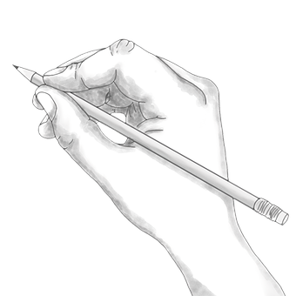
סיכום ושיתוף
בסיום השיעור, מה דעתכם כעת על המשפט:
"אין הדבר תלוי אלא בי" (מסכת ע"ז)
באילו תחומים ואיך תוכלו להשפיע על מימוש המטרות שלכם?
אלו מחשבות יש לכם לעתיד לקראת "היצירות הבאות" בחייכם?
Notes:
שקף לא להקרנה
המחנכת תזמין מספר תלמידים לשתף על פי בחירתם, בדבר אחד או שניים שלמדו על עצמם מתוך המשימה.

Slide 39
מסיימים ומסכמים
לכל אחד ואחת מאיתנו יש כוחות וחוזקות שהקב"ה חנן אותנו בהם.
ביכולתנו להציב מטרות ולפעול לקראת הגשמתן.
הכרה בחוזקות שלנו מעלה את תחושת המסוגלות.
"אין הדבר תלוי אלא בי"- אם נאמין בכוחותינו, ונאמין בעצמנו, כשנתמודד מול אתגר חדש נתמיד ולא נוותר.
מטרות שהשגנו מחזקות את הרצון שלנו לנסות ולהתנסות שוב.
אימון, ניסיונות, מאמץ והתמדה יקדמו אותנו לעבר מימוש מטרותינו
לעיתים יש להתמיד בפעולות הנמשכות לאורך זמן כדי לראות את התוצאות וליהנות מהן.
Notes:
שקף להקרנה

Slide 40
מפגש רביעי
מהלך המפגש:
פעילות פתיחה – "כמה כוח יש לי היום?"
עבודה בקבוצות – התמדה בימי קורונה
"אחרי הפעולות נמשכים הלבבות"
מחזקים את עצמנו – יצירת סטיקרים
סיום וסיכום

Slide 41
כמה כוח יש לי היום?
Notes:
למורה: התלמידים מוזמנים לחשוב כמה כוח ואנרגיה יש להם היום. מספר תלמידים ישתפו.

Slide 42
עוצרים לחשיבה - עבודה בקבוצות
כיצד מאמץ וההתמדה יכולים לעזור לכם בתקופת הקורונה
ואיך "אחרי הפעולות יימשכו הלבבות"
בקשר עם החברים/ות
בשמירה
על הבריאות
בלמידה
Notes:
למורה: לחלק את התלמידים לקבוצות, כל קבוצה עובדת על נושא אחר ומכינה אותו להצגה בפני הכיתה בדרך יצירתית (סרטון קצר, שיר, מצגת, ראיון וכדומה).
זו ההזדמנות לבדוק עם התלמידים את התחומים השונים, בתקופה זו, בהם הם מתמידים, משקיעים מאמץ ומחשבה.
זה הזמן לתת מקום למגוון האפשרויות שלהם להשפיע על סביבתם ועל חייהם היום.

Slide 43
עוצרים לחשיבה – למידה קבוצה 1
כיצד מאמץ וההתמדה בלמידה יכולים לעזור לכם בתקופת הקורונה:
אלו השפעות יש לתקופת הקורונה על הלמידה?
רשמו דרכים שמצאתם להתמודד עם השפעות אלו.
רשמו המלצות כיצד להתמיד בלמידה בתקופת הקורונה.
חישבו על דרך יצירתית להציג את המלצותיכם בפני המליאה.
בלמידה
Notes:
למורה: לחלק את התלמידים לקבוצות, כל קבוצה עובדת על נושא אחר ומכינה אותו להצגה בפני הכיתה בדרך יצירתית (סרטון קצר, שיר, מצגת, ראיון וכדומה).
זו ההזדמנות לבדוק עם התלמידים את התחומים השונים, בתקופה זו, בהם הם מתמידים, משקיעים מאמץ ומחשבה.
זה הזמן לתת מקום למגוון האפשרויות שלהם להשפיע על סביבתם ועל חייהם היום.

Slide 44
עוצרים לחשיבה – בריאות קבוצה 2
כיצד מאמץ וההתמדה יכולים לעזור לכם לשמור על הבריאות בתקופת הקורונה:
אלו השפעות יש לתקופת הקורונה על הבריאות שלכם?
רשמו דרכים שמצאתם להתמודד עם השפעות אלו.
רשמו המלצות כיצד להתמיד בשמירה על הבריאות בתקופת הקורונה.
חישבו על דרך יצירתית להציג את המלצותיכם בפני המליאה.
בשמירה על הבריאות
Notes:
למורה: לחלק את התלמידים לקבוצות, כל קבוצה עובדת על נושא אחר ומכינה אותו להצגה בפני הכיתה בדרך יצירתית (סרטון קצר, שיר, מצגת, ראיון וכדומה).
זו ההזדמנות לבדוק עם התלמידים את התחומים השונים, בתקופה זו, בהם הם מתמידים, משקיעים מאמץ ומחשבה.
זה הזמן לתת מקום למגוון האפשרויות שלהם להשפיע על סביבתם ועל חייהם היום.

Slide 45
עוצרים לחשיבה – קשרים קבוצה 3
כיצד מאמץ וההתמדה יכולים לעזור לכם לשמור על קשר עם החברים/ות בתקופת הקורונה
אלו השפעות יש לתקופת הקורונה על הקשרים החברתיים?
רשמו דרכים שמצאתם להתמודד עם השפעות אלו.
רשמו המלצות כיצד להתמיד בשמירה על הקשרים החברתיים בתקופת הקורונה.
חישבו על דרך יצירתית להציג את המלצותיכם בפני המליאה.
בקשר
עם החברים/ות
Notes:
למורה: לחלק את התלמידים לקבוצות, כל קבוצה עובדת על נושא אחר ומכינה אותו להצגה בפני הכיתה בדרך יצירתית (סרטון קצר, שיר, מצגת, ראיון וכדומה).
זו ההזדמנות לבדוק עם התלמידים את התחומים השונים, בתקופה זו, בהם הם מתמידים, משקיעים מאמץ ומחשבה.
זה הזמן לתת מקום למגוון האפשרויות שלהם להשפיע על סביבתם ועל חייהם היום.

Slide 46
שיתוף במליאה
כיצד מאמץ וההתמדה יכולים לעזור לכם בתקופת הקורונה?
בקשר עם החברים/ות
בשמירה על הבריאות
בלמידה
Notes:
למורה: להזמין כל קבוצה לשתף בתוצרים

Slide 47
מחזקים את עצמנו – בחוזקות
בחרו חוזקה אחת או שתיים שיש לכם.
צרו מדבקה – סטיקר המביע חוזקות אלו.
.
Notes:
למורה: תוכלי להשתמש במדבקות, שהתלמידים יצרו, כדי לחזק אותם בהמשך על עמידתם במשימות שונות, על היותם היוצרים של חייהם.
התלמידים יכולים לשלוח למורה את המדבקה כדי להכין מאגר מדבקות של כוחות. כי אנו מאמינים שאחרי הפעולות נמשכים הלבבות!!

Slide 48
יוצרים מדבקות – דוגמאות
אחותי, את אמיצה!!
מתגבר כארי!
אלופה! תובילי קדימה
יצירתי!!
עזרת כמו גדול!
כריש!! לא ויתרת!
התמדת!!
הצלחת בגדול!!
כרישה!! לא ויתרת!
איזו יצירתית

Slide 49
מחזקים את עצמנו – באמונה
.
אמונה
"הוא הנתן ליעף כח ולאין אונים עצמה" (ישעיהו מ, כט)
Notes:
האמונה נותנת לאדם מוטיבציה להתמיד לפעול ולעשות...
להמשיך ולהתמודד
אלו משפטי אמונה נוכל לומר לעצמנו?
האמונה שה' מנהיג את העולם ואין "מקרה" ('מקרה' אותיות ה' רקם או רק מה')
אמונה שה' משפיע עלינו טוב ה' אוהב אותנו ודואג לכל צורכנו
אמונה שה' חנן אותנו בכוחות וביכולות ויש לנו את המסוגלות להתמודד עם האתגרים העומדים בפתחנו.
אמונה בהשגחה הפרטית
אמונה בתפקיד שיש לנו בעולם

Slide 50
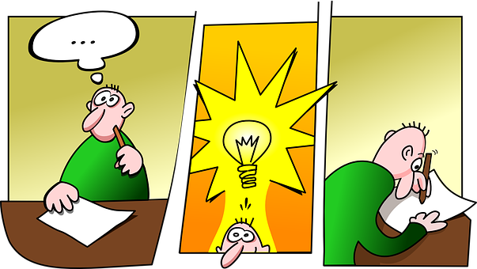
מה אני רוצה לומר בסיום?
Notes:
נזמין מספר תלמידים לשתף אותנו איך הם יוצאים מהשיעור – עם אלו החלטות, מחשבות ותחושות
משהו חדש שלמדתי היום?.

